Slide 1
ANTIBIOTICOS Y EMBARAZO
DR. Luis Alberto Raya
Diplomatura Infectología
10-06-2023

Slide 2

Objetivos
• Conocer los cambios fisiológicos del embarazo que
afectan la farmacocinética.
• Describir aspectos relevantes en la dismorfogénesis.
• Clasificación de antibióticos y su uso en el
embarazo.
• Describir agenda 2015 en la clasificación de riesgo
FDA.

Slide 3
Generalidades
• OMS: el uso de medicamentos durante el embarazo
se ha duplicado en los últimos 30 años.
• Un 86 % de gestantes reciben al menos 2.9
medicamentos en promedio.
• Automedicación 32 %

Slide 4
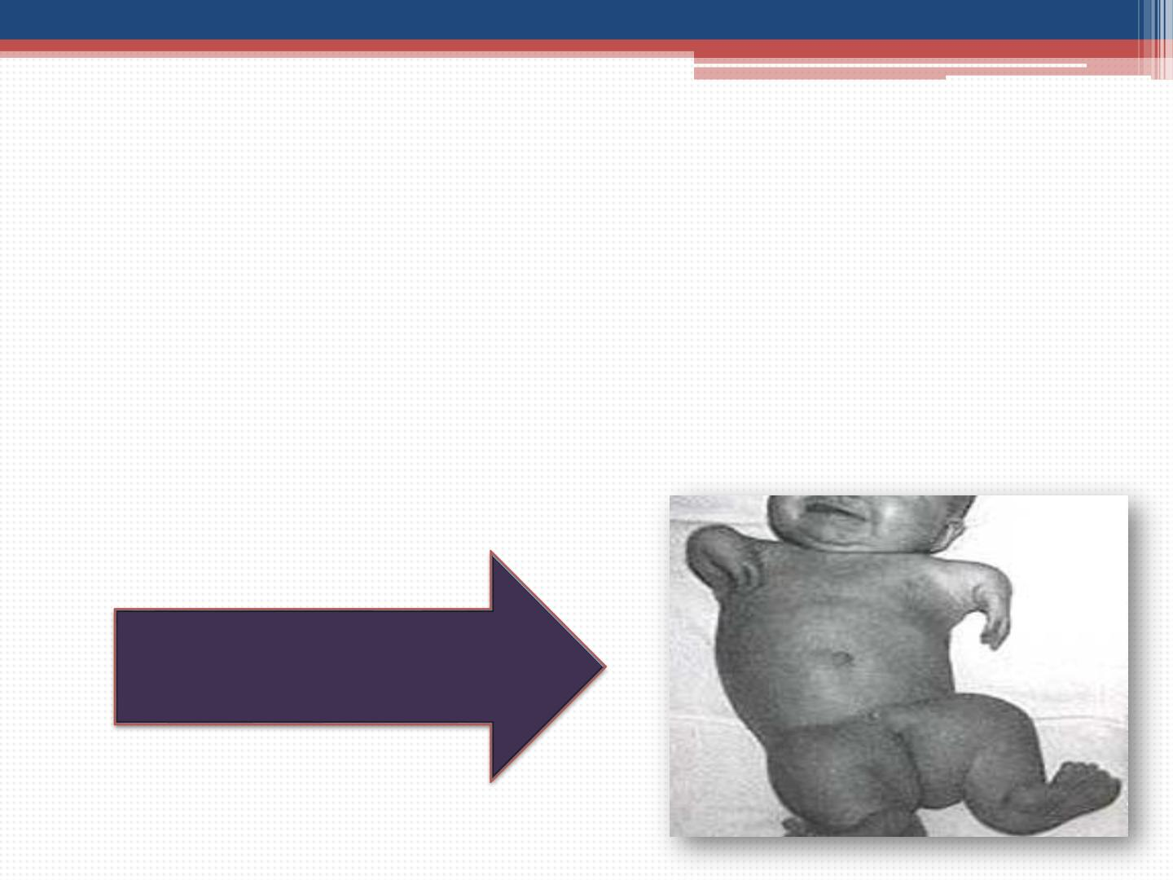
• Las infecciones constituye un problema
frecuente en el embarazo.
• 2 - 5% anomalías congénitas : debido a
fármacos.
Metabolito CPS49 de
Talidomida

Slide 5

 Chlamydia, Gonorrhea:
1-5 %
15-40%
15-40%
5%
 Colonización Estreptococos grupo B:
 Vaginosis bacteriana:
 Corioamnionitis (a término)
 Infección intraparto (RPMO, pretérmino):
≅ 25%
 Postcesárea: Endometritis :
Infección herida Qx:
10-20%
3-5%
1%
TV o Abscesos Pélvicos:
Duff Patrick : Antibiotic selection in Obstetric Patients
Inf Dis Clin of North Am. March 1997

Slide 6
“25 a 40% de las pacientes
reciben al menos un
antibiótico durante el
embarazo”
Sweet RL and Gibbs RS :
Infectious Diseases of the Female Genital Tract

Slide 7
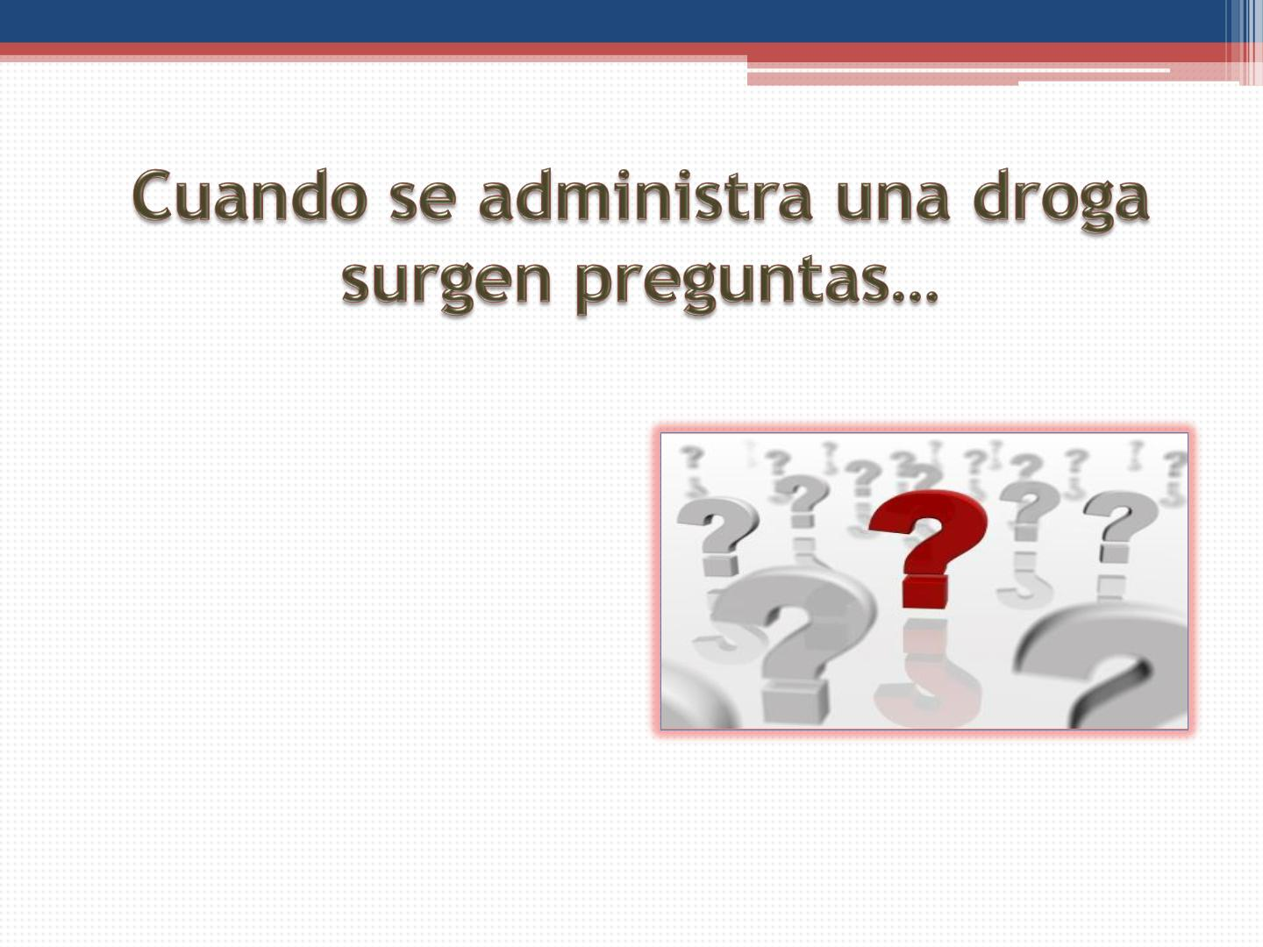
• PACIENTE
• PRESTADOR DE SALUD

Slide 8
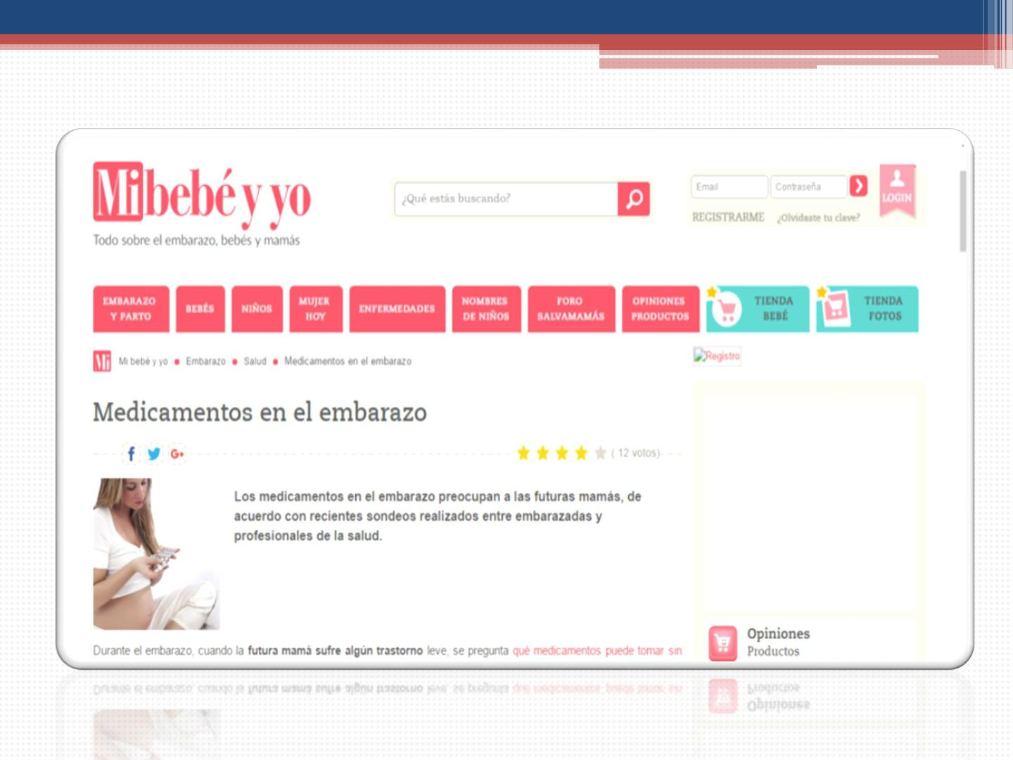

Slide 9
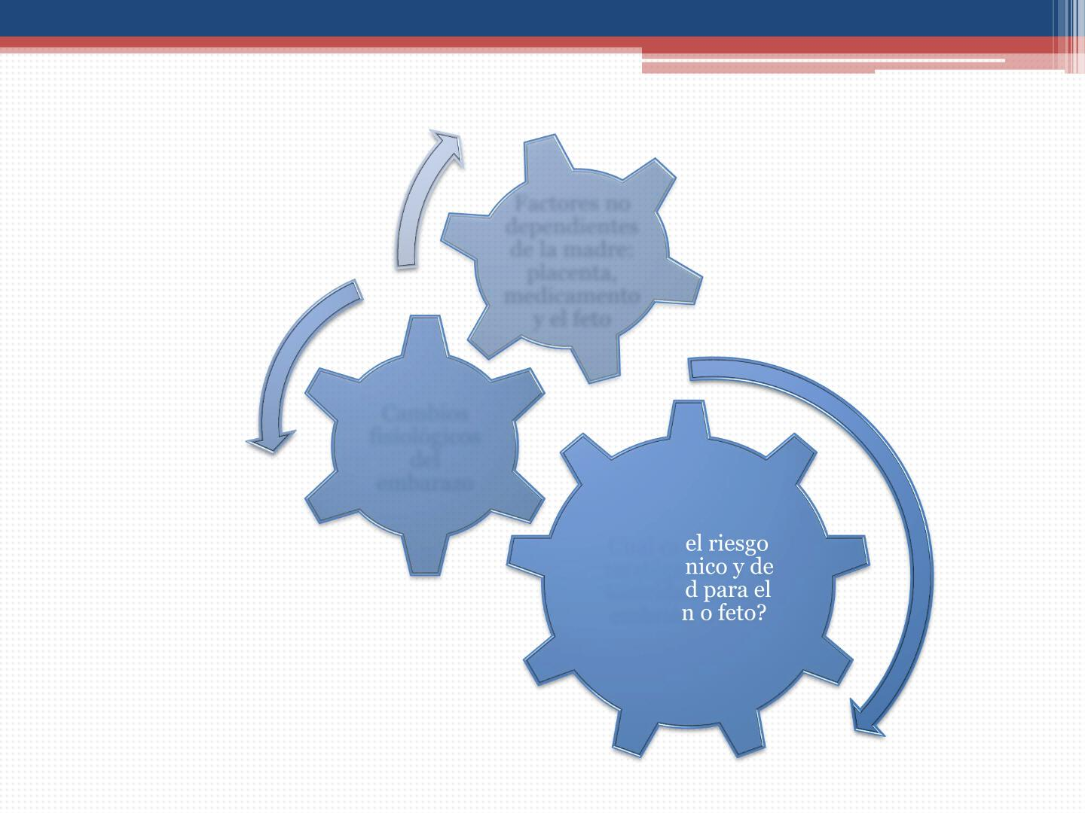
Factores no
dependientes
de la madre:
placenta,
medicamento
y el feto
Cambios
fisiológicos
del
embarazo
Cual es
teratóge
toxicida
embrió

Slide 10
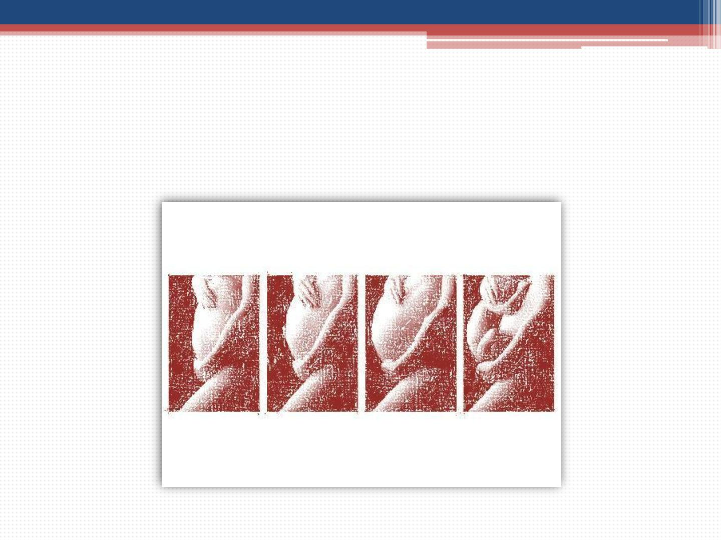
Cambios Fisiológicos

Slide 11
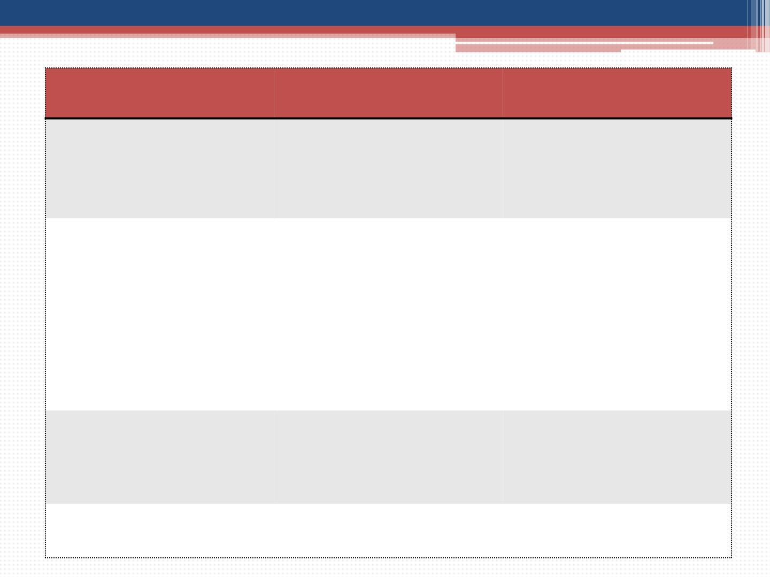
ETAPA
FARMACOCINETICA
CAMBIO FISIOLOGICO
EFECTO
FARMACOCINETICO
• Vaciamiento gástrico
lento
• Hipomotilidad
intestinal
• Alteración de la
velocidad de
absorción
ABSORCION
• Alteración de las
concentraciones
inhibitorias
• Aumento de la
Volemia
DISTRIBUCION
• Disminución de la
albúmina plasmática
• Disminución a la
unión de las proteínas
• Aumento de la forma
activa del
medicamento
• Aumento de lípidos y
• Medicamento
METABOLISMO
ELIMINACION
colesterol
liposolubles mayor
• Aumento del filtrado • Aumento de la
glomerular eliminación renal

Slide 12
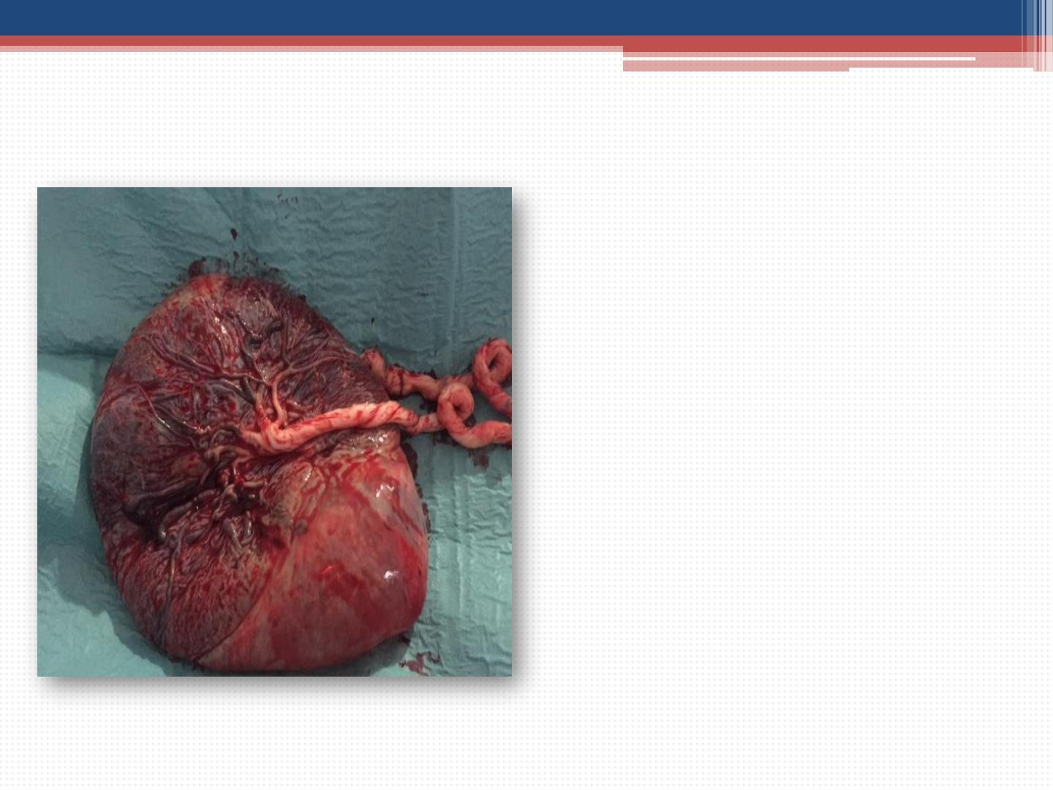
• La
mayoría
de
los
medicamentos pasan por
difusión simple
• Liposolubles pasan fácilmente
• A mayor superficie de
intercambio mayor absorción

Slide 13
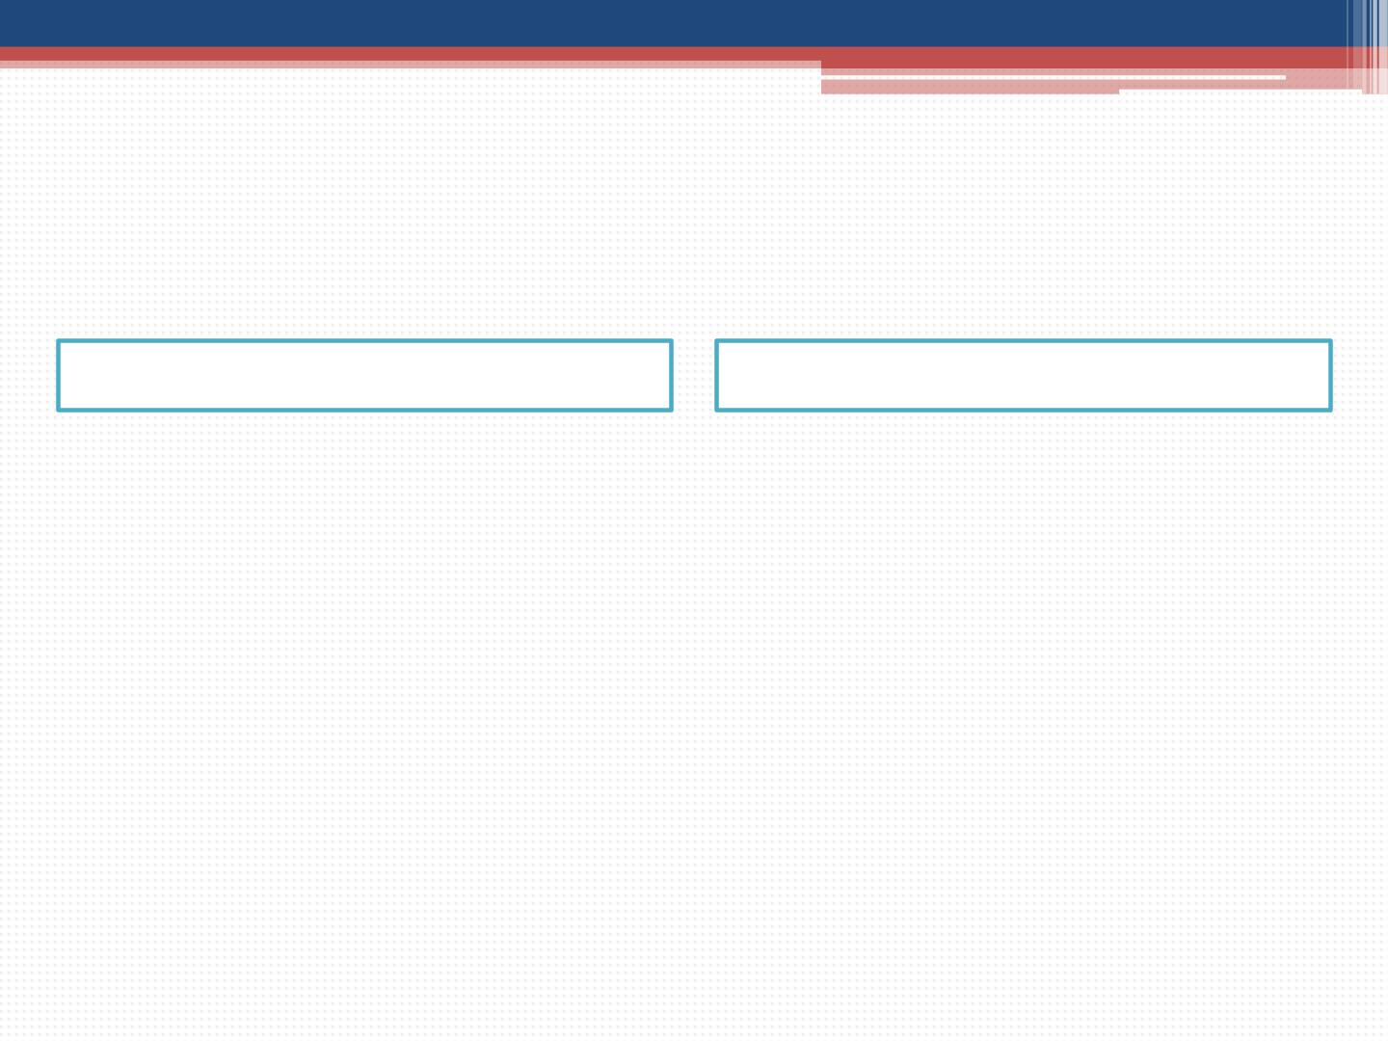
Factores no dependientes de la madre
Fármaco
Feto
• Alta Liposolubilidad
• Peso Molecular
• Mayor cantidad de fármaco de
manera libre
( menor a 500 daltons)
• Grado de Ionización
(no ionizados)
• Las proteínas fetales tienen
menor afinidad por los
fármacos
• Fracción de unión a las
proteínas
• Tratamientos crónicos la
relación concentración
materna y fetal es de 1 :1
(pasa la fracción libre)

Slide 14
• Existe escasa información respecto a la
farmacocinética de los antibióticos en el
embarazo
• Fuentes de información de los efectos tienen
veracidad variable
• Estudios serie de casos o de forma retrospectiva
• Estudios en animales

Slide 15
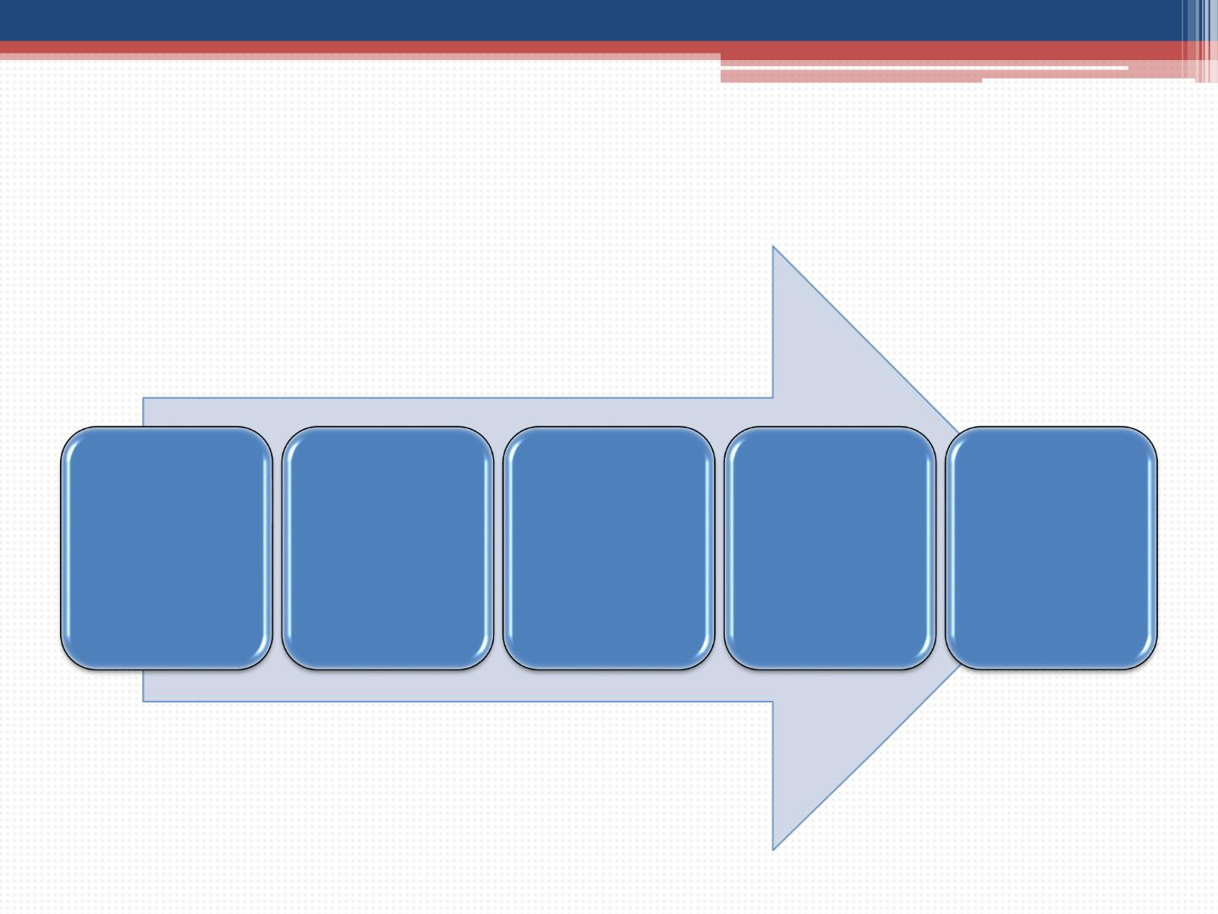
Dismorfogénesis
Administración
de un fármaco
potencialmente
teratogénico
Dosis
Duración del
tratamiento
Feto susceptible
Edad
Gestacional

Slide 16
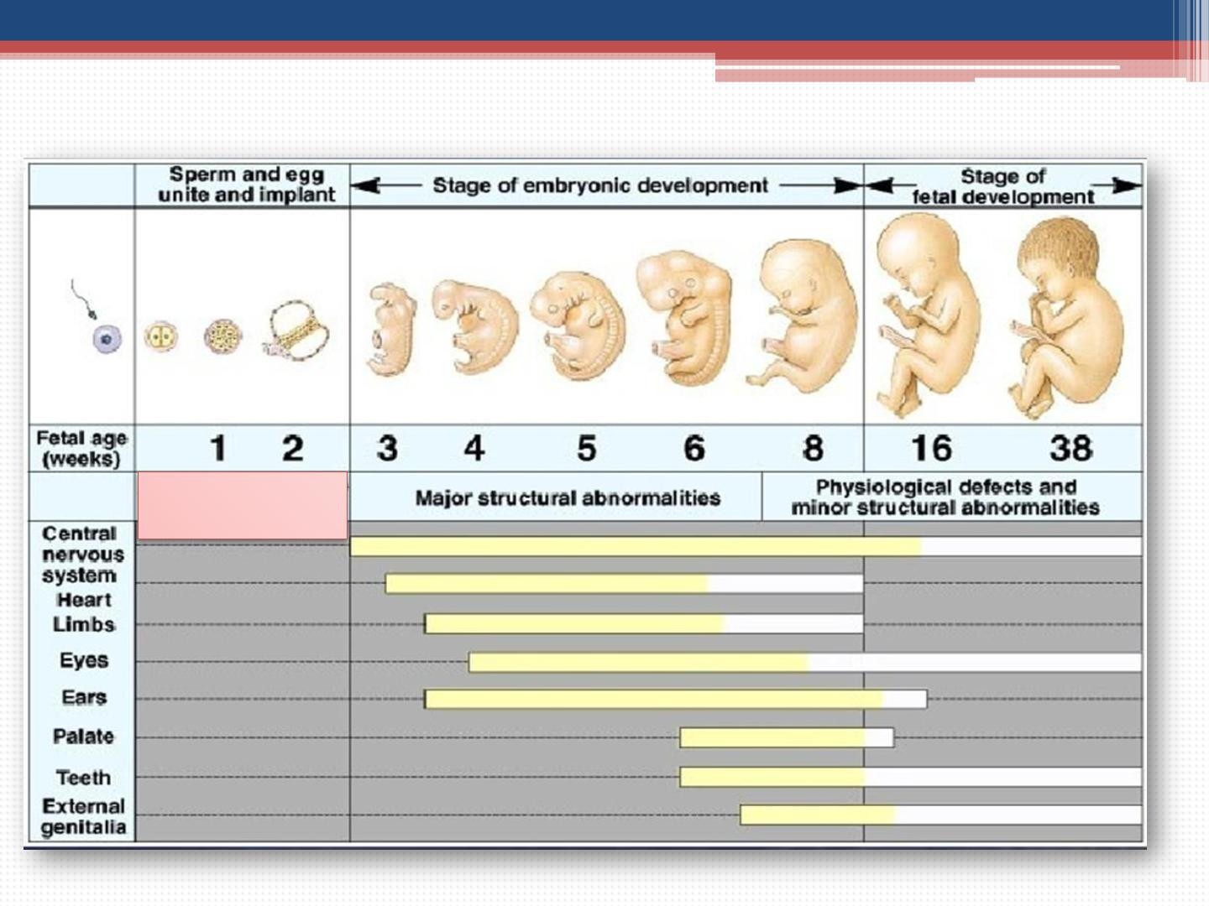
Periodos Vulnerables
“Todo o
nada”

Slide 17
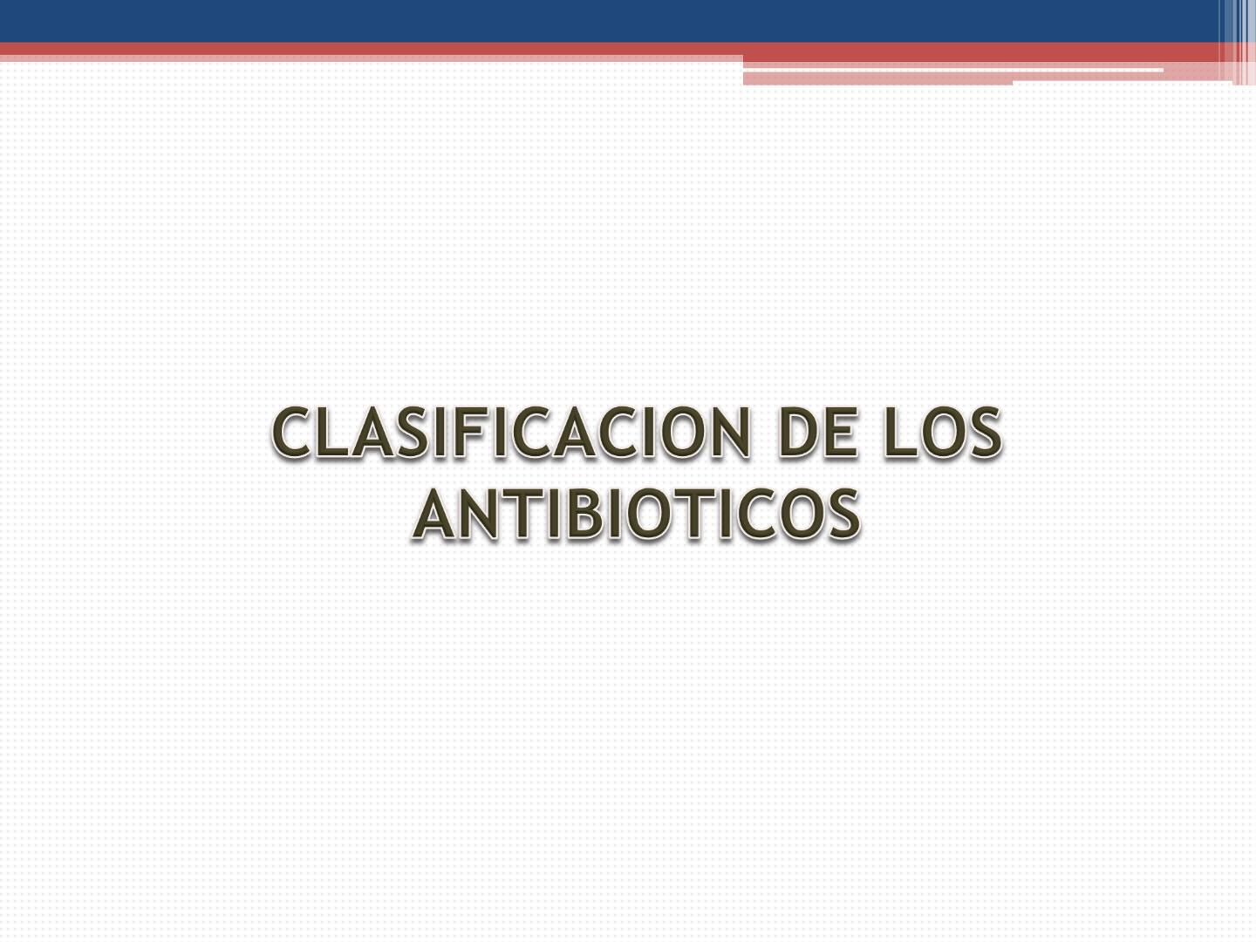

Slide 18
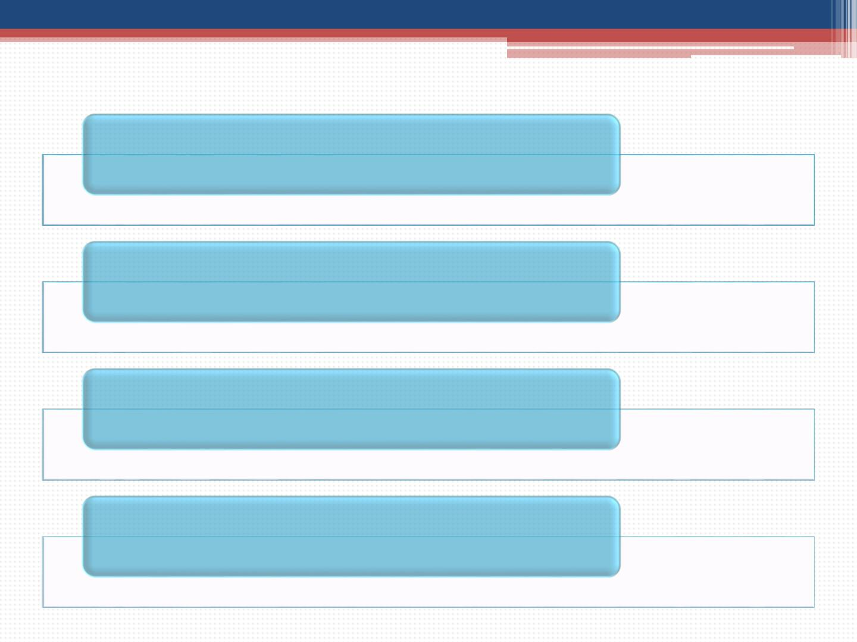
Según su efecto
Espectro de Acción
Farmacocinética
Mecanismo de acción

Slide 19
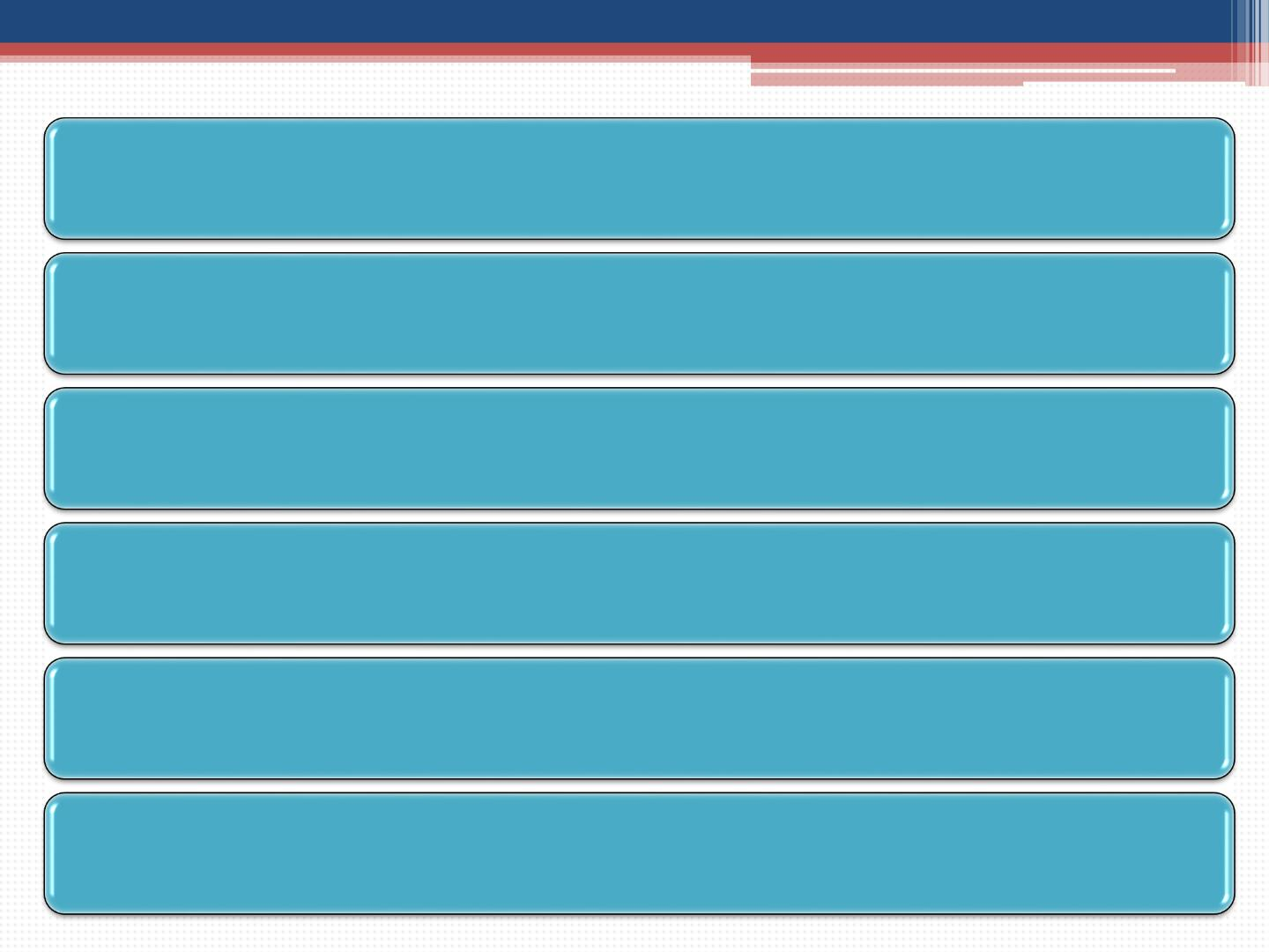
Betalactámicos
Macrólidos y Lincosamidas
Quinolonas
Sulfonamidas y Trimetoprim
Tetraciclinas
Aminoglucósidos

Slide 20

MECANISMOS DE ACCION DE LOS
AGENTES ANTIMICROBIANOS
 INHIBICION DE LA SINTESIS DE METABOLITOS ESENCIALES
ꢀ Sulfonamidas, Trimetoprim, Isoniazida
 INHIBICION DE LA SINTESIS DE LA PARED BACTERIANA
ꢀ Betalactámicos, Carbapenemes, Vancomicina.
 INHIBICION DE LA SINTESIS PROTEICA
ꢀ Bactericidas: Aminoglucósidos
ꢀ Bacteriostáticos: Macrólidos, Clindamicina, Cloranfenicol, Tetraciclinas
 ALTERACION DE LA MEMBRANA CELULAR
ꢀ Polimixina B, Colistina, Anfotericina B, Nistatina
 INTERFERENCIA CON LA SINTESIS DE ACIDOS NUCLEICOS
ꢀ Quinolonas, Ácido nalidixico, Rifampicina

Slide 21
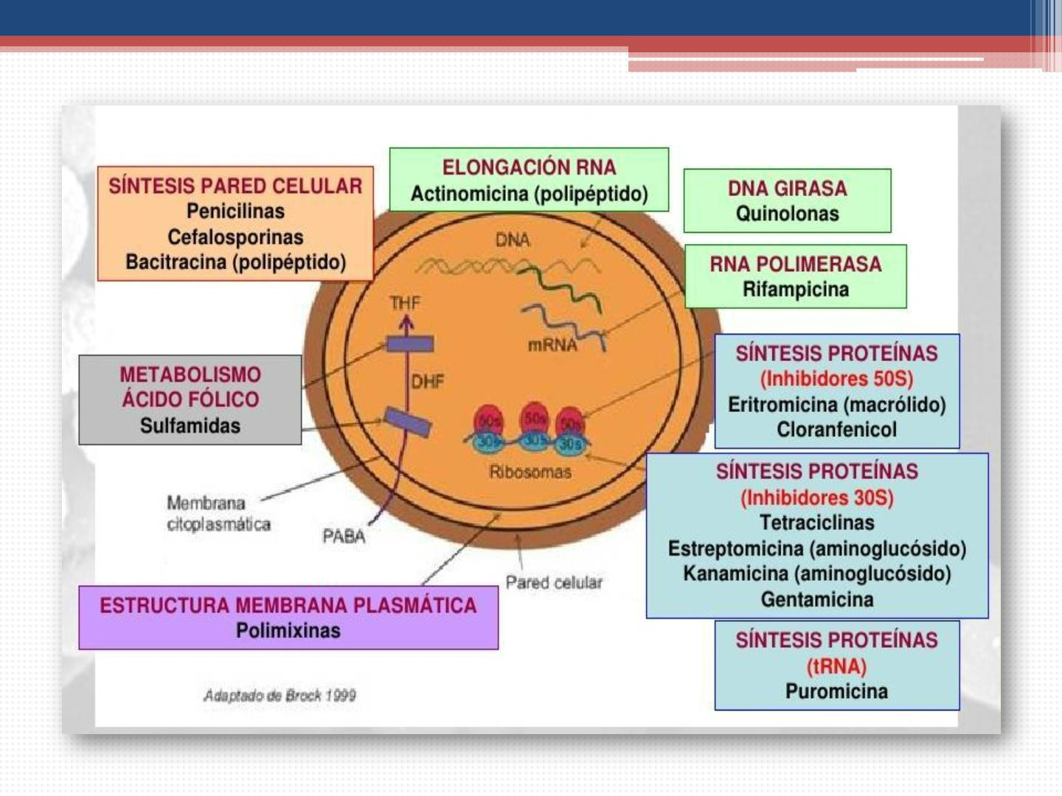

Slide 22

CATEGORIAS DE RIESGO SEGÚN LA F.D.A.
PARA LOS ANTIBIOTICOS EN EL EMBARAZO
A. Estudios en mujeres embarazadas: No riesgo (Vitaminas)
B. Estudios hechos en animales más no en humanos: no riesgo para el
feto; O toxicidad en animales más no en estudios en humanos.
C. Estudios en animales muestran toxicidad; No estudios adecuados en
humanos; pero el beneficio puede exceder el riesgo.
D. Evidencia de toxicidad en fetos humanos; debe sopesarse
riesgo/beneficio.
X. Efectos adversos comprobados en el feto, claramente superan los
beneficios. NO DEBEN USARSE EN EL EMBARAZO.

Slide 23

Categoría A
Desértica !

Slide 24
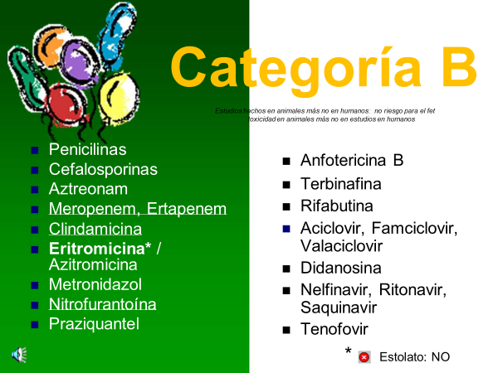

Slide 25

Categoría C
Estudios en animales muestran toxicidad; No estudios adecuados en humanos; pero el beneficio puede exceder el riesgo
 Imipenem cilastatina
 Sulfadoxina/Pirimetamina
 Quinidina
Cloranfenicol
Quinolonas
 Dapsona
 Linezolid
 Rifampicina / Isoniazida / Pirazinamida
 Abacavir
 Claritromicina
 Trimetoprim sulf
 Telitromicina
 Amantadina
 Indinavir, Amprenavir
 Cidofovir
 Vancomicina
 Caspofungina
 Inhibidores no nucleósidos
 Ganciclovir, Valganciclovir
 Foscarnet
 Fluconazol, itraconazol, ketoconazol,
flucitosina (carcinogénesis)
 Albendazol/Mebendazol
 Atovaquona





Interferones
Lamivudina / Estavudina
Lopinavir / Ritonavir
Oseltamivir
 Cloroquina
 Ivermectina
 Mefloquina
Zidovudina
 Pentamidina

Slide 26

Categoría D
Evidencia de toxicidad en fetos humanos; debe sopesarse riesgo/beneficio
 Aminoglucósidos
Tetraciclinas
 Voriconazole

Slide 27

Categoría X
Efectos adversos comprobados en el feto, claramente superan los beneficios. NO DEBEN USARSE EN EL EMBARAZO
QUININA
TALIDOMIDA
RIBAVIRINA

Slide 28


CONTRAINDICADOS
Y SU EFECTO
 CLORANFENICOL
ꢀ Madre: Aplasia medular
ꢀ Feto Síndrome Gris
 TETRACICLINAS
ꢀ Madre: Hepatotoxicidad, Pancreatitis hemorrágica, Falla renal
ꢀ Feto:
Decoloración dientes y displasia; Inhib. crecim. óseo
 ESTOLATO ERITROMICINA
ꢀ Madre: Hepatotoxicidad
ꢀ Feto:
Ninguno conocido
 QUINOLONAS
ꢀ Madre: R.A.M
ꢀ Feto:
Alteración cartílago – Artropatia irreversible

Slide 29

CON PRECAUCION:
 AMINOGLUCOSIDOS
ꢀ Madre: Ototoxicidad - Nefrotoxicidad
ꢀ Feto: Toxicidad VIII par
 CLINDAMICINA
ꢀ Madre: Reacciones alérgicas; Colitis pseudomembranosa
ꢀ Feto:
Ninguno conocido
 TRIMETOPRIM / SULFA
ꢀ Madre: Vasculitis/Alergia / Feto: Antagonismo folatos/Kernicterus
 ISONIAZIDA
ꢀ Madre: Hepatotoxicidad / Feto: Posible neuropatía y convulsiones
 METRONIDAZOL
ꢀ Evitar principalmente en primer trimestre: Organogénesis

Slide 30

Antibióticos…
Consideraciones
farmacocinéticas
en pacientes
obstétricas

Slide 31







CAMBIO
CAMBIO
EMBARAZO
ANTIBIOTICO
ANTIBIOTICO
↑ Vol. Sanguíneo (±50%)
↑ Vol. Distribución
↓ [ ] plasmática de proteínas ↓ [ ] sérica
↑ Flujo sanguíneo renal y
↑ Aclaramiento de ATB
T.F.G. (±50%)
de excreción renal
↑metabolismo hepático,
↑ Niveles progesterona
vaciamiento
gástrico: ATB V.O.: Absorción
impredecible.

Slide 32

UNION A PROTEINAS
 Ceftriaxona
97%
 Gentamicina 45%
 Tetraciclina 40%
 Ciprofloxacina < 30%
 Dicloxacilina 97%
 Oxacilina
 Cefazolina
 Amikacina
87%
84%
84%
 Imipenem
 Cefuroxima
 I.B.L.
25%
20%
20%
18%
13%
 Clindamicina 84%
 Cefalotina
 Eritromicina
 Penicilinas
70%
60%
50%
 Ampicilina
 Cefradina
 Metronidazol < 10%
 Vancomicina < 10%
 Nitrofurantoína 0%
 Cloranfenicol 50%
 TMP/SMX 45-60%

Slide 33

Un significativo porcentaje
del antibiótico se queda en el
compartimiento fetal, no
disponible para la madre

Slide 34


Resultado neto:
Disminución de la
cantidad de droga
disponible…
10-50%
Aumento de la
dosis requerida

Slide 35


Irónicamente, el
miedo a la toxicidad
materna o fetal, nos
lleva frecuentemente
a usar dosis bajas de
antibióticos.

Slide 36
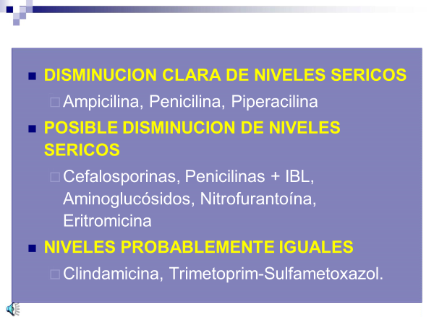

Slide 37
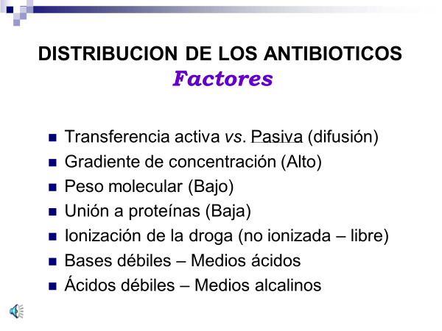

Slide 38
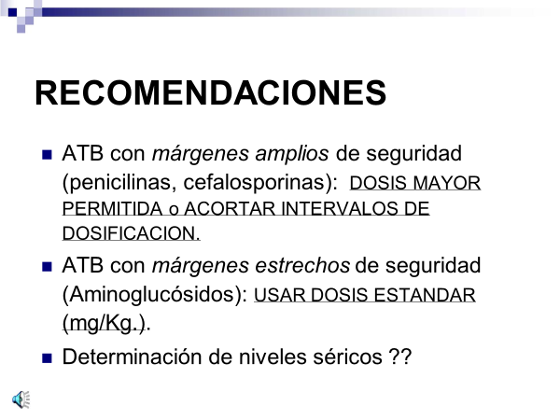

Slide 39

Penicilinas
Cefalosporinas
B lactámicos
Carbapenems
Gram +/-
Monobactámicos:
Uso ev, actividad comparable
a aminoglucosidos y
Aerobios y anaerobios
cefalosporinas 3 g.

Slide 40

INHIBIDORES DE LA B LACTAMASAS
Se unen de
manera
Ac.
Clavulánico
Sulbactan
Tazobactam
No son
antibióticos
irreversible a
las beta
lactamasas

Slide 41
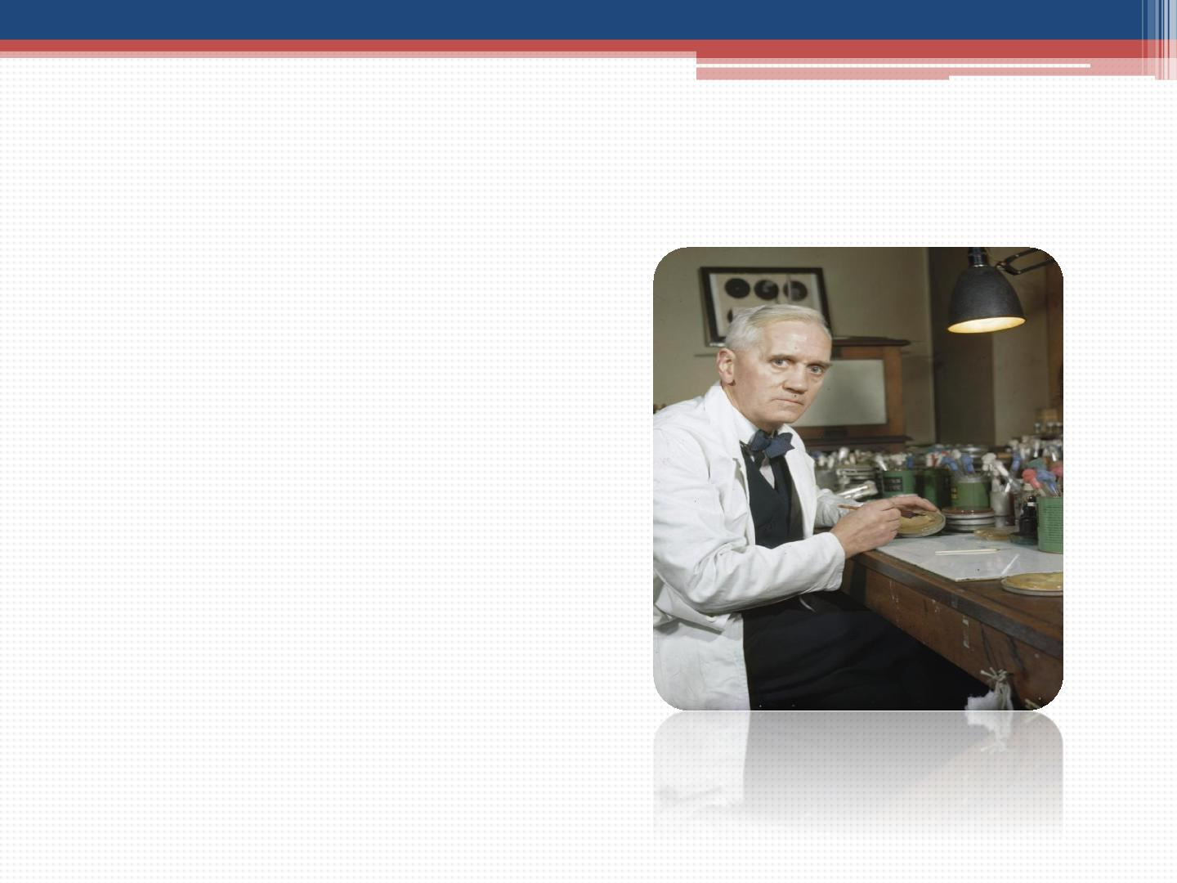
Betalactámicos y Embarazo
• Categoria FDA : B
• Concentraciones plasmáticas
menores
• Atraviesan la placenta
• Mayor experiencia con
ampicilina
• No se asocia a anomalías
congénitas

Slide 42
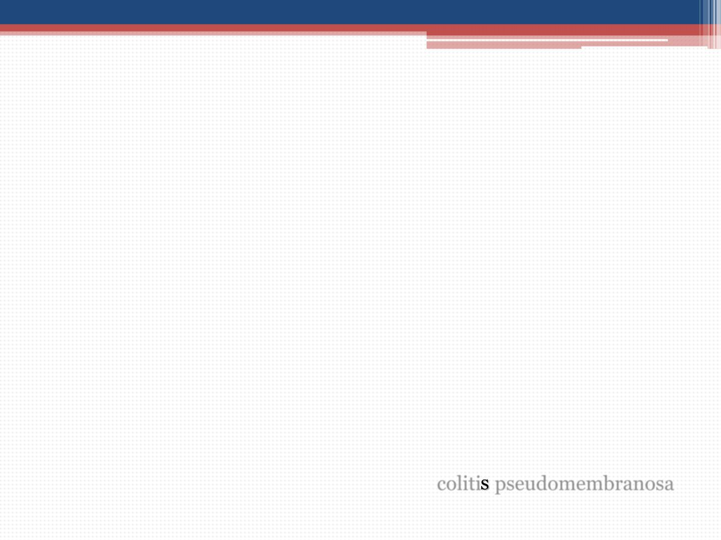
Macrólidos y Lincosamidas
• Inhiben la síntesis proteica mediante la unión a la unidad ribosomal
50s.
• Su absorción mejora con el ayuno
• Espectro: gram + /-
• Descripción:
Eritromicina, Azitromicina (chlamydia),
Claritromicina © , Josamicina, etc.
• Lincosamidas tener presente el riesgo de coliti pseudomembranosa

Slide 43
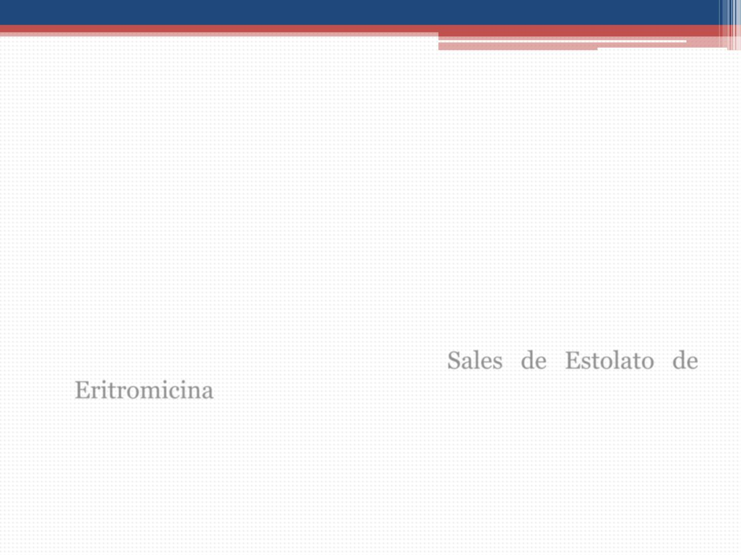
• Categoría FDA : B/ C
• Concentraciones fetales entre 5 a 20% de las maternas
• Concentraciones fetales de Clindamicina 50% de las
maternas
• No se recomienda el uso de Sales de Estolato de
Eritromicina, dado que aumenta el riesgo de
hepatotoxicidad en el embarazo

Slide 44
QUINOLONAS
• Categoría FDA: C
• Mecanismo de acción:
Inhiben la DNA girasa
• Espectro:
Se dividen 4 generaciones:
• 1G (ac. nalidíxico)
• 2G (ciprofloxacina)
• 3G (levofloxacina)
• 4G (moxifloxacina)
Gram +
Gram –
Anaerobios
Enterobacterias

Slide 45
Quinolonas
• Tienen alta afinidad por el tejido óseo y cartílago
• Estudios en animales han reportado artropatías
en todas las especies
• Escasos estudios con grupos pequeños en
humanos.

Slide 46
Aminoglucósidos
• Categoría FDA: C/D
• Amikacina
• Mecanismo de Acción:
Se unen de manera irreversible
a la subunidad 30S del
ribosoma
• Gentamicina
• Estreptomicina (D)
• Neomicina
• Espectro:
Enterobacterias, gram -
aerobios
Staphyloccocus sp.

Slide 47
• Concentraciones plasmáticas menores en las
embarazadas
• La Gentamicina es el más evaluado en la gestación.
• Cruza la barrera placentaria
• Sordera congénita: estreptomicina y kanamicina
• Cefalosporinas : riesgo aumentado de
nefrotoxicidad.
• Sulfato de magnesio: potencia el bloqueo
neuromuscular.

Slide 48
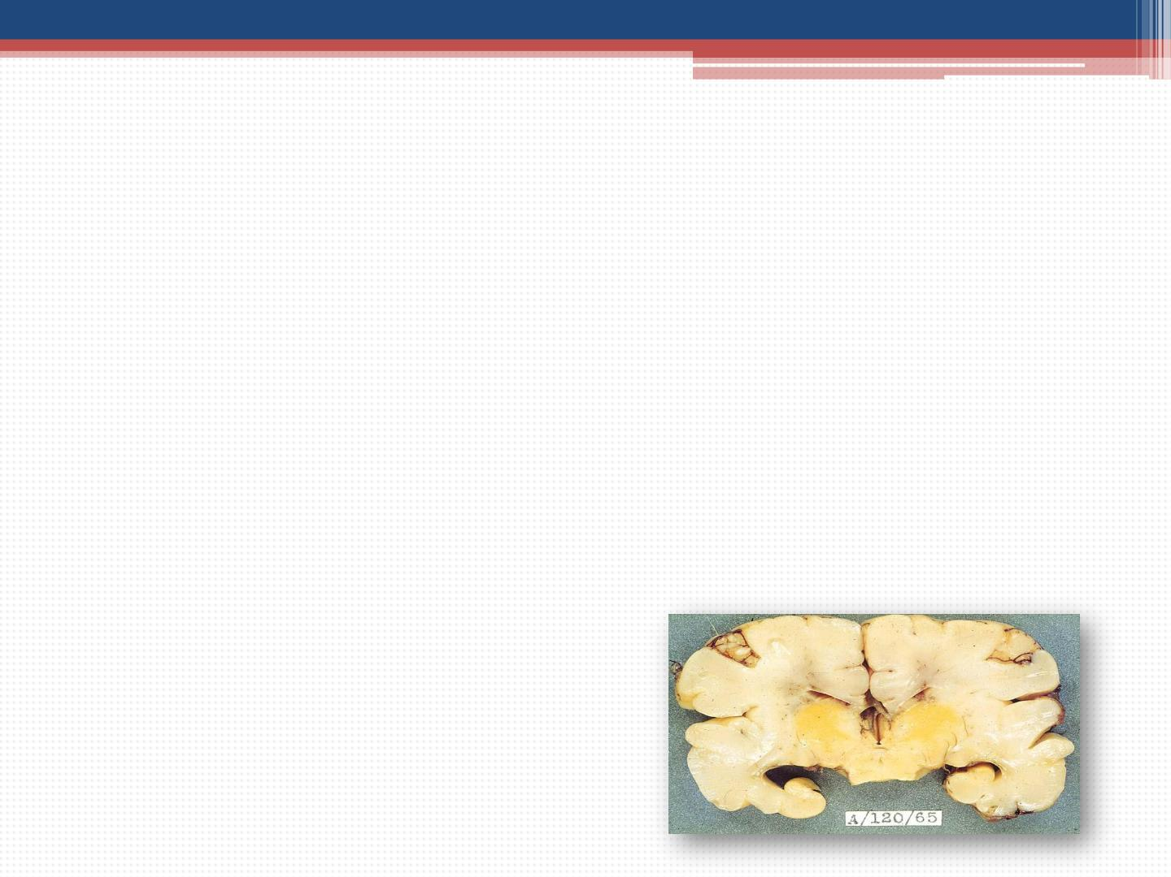
Sulfonamidas y trimetoprim
• Categoría FDA: C
• Mecanismo de Acción:
interfieren con la síntesis de ac. Tetrahidrofolínico
(esencial en la producción de ácidos nucleicos)
• Contraindicado en 3 trimestre ( riesgo de kernicterus)
Las sulfonamidas compiten con la bilirrubina en su unión
por la albúmina

Slide 49
• En el embarazo , se debe tomar en cuenta su
efecto antifolato.
• Concentraciones fetales hasta del 90%
• Trimetoprim se ha asociado a defectos
cardiovasculares y de tubo neural, en estudios
poco concluyentes.

Slide 50
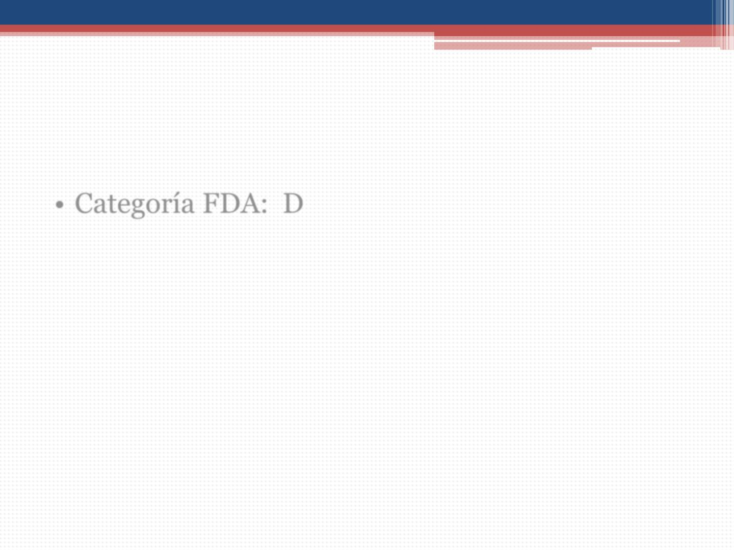
Tetraciclinas
• Categoría FDA: D
• Inhiben la síntesis proteica al unirse a la unidad
30S del ribosoma.
• Deben evitarse en pacientes con LES

Slide 51
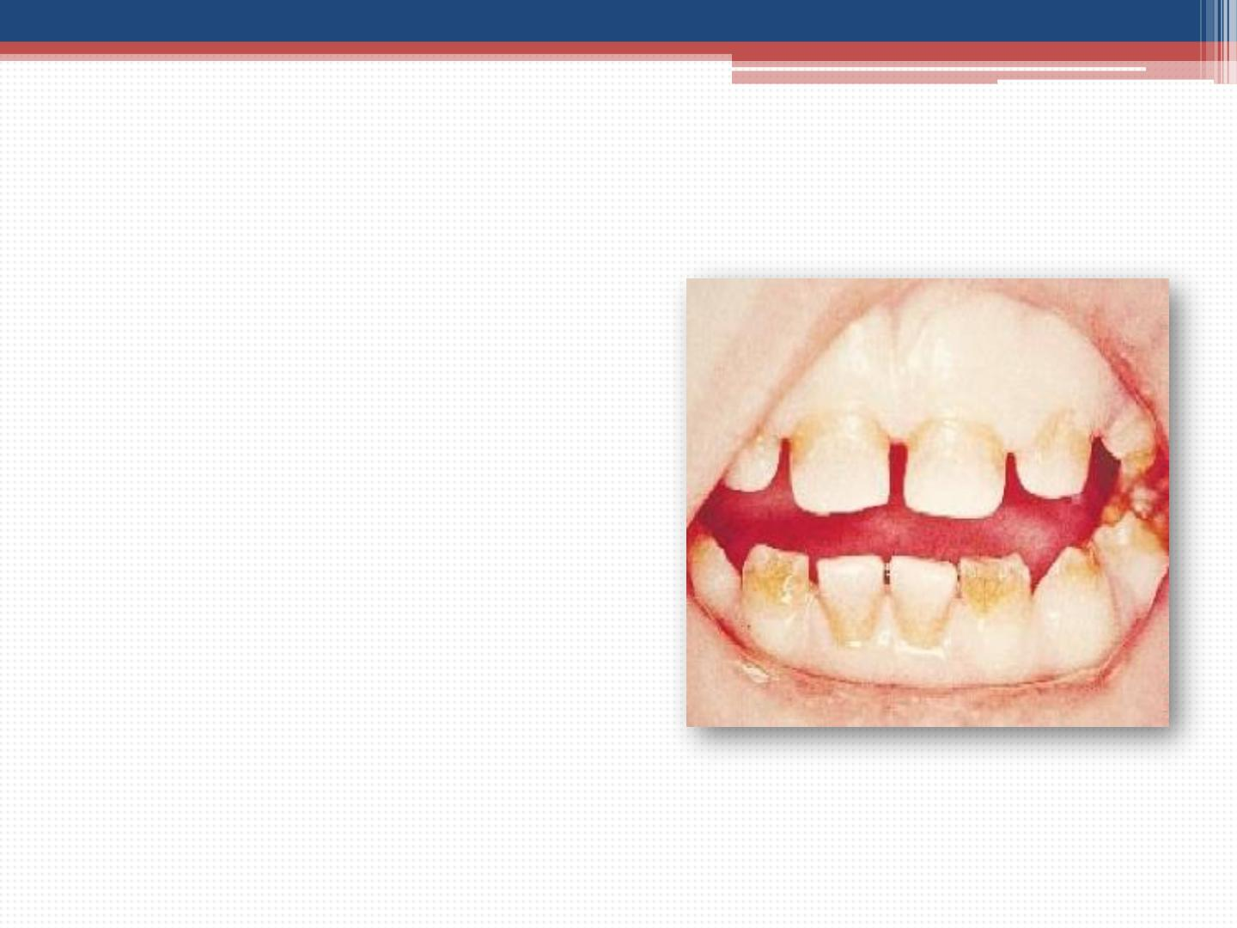
• Se ha descrito hepatotoxicidad
a dosis altas en embarazadas
• Cruzan la barrera placentaria
• Se unen al calcio de las
estructuras óseas y dentales
del
feto,
coloración
amarillenta o marrón e
hipoplasia del esmalte
• Asociados
a
anomalías
esqueléticas

Slide 52
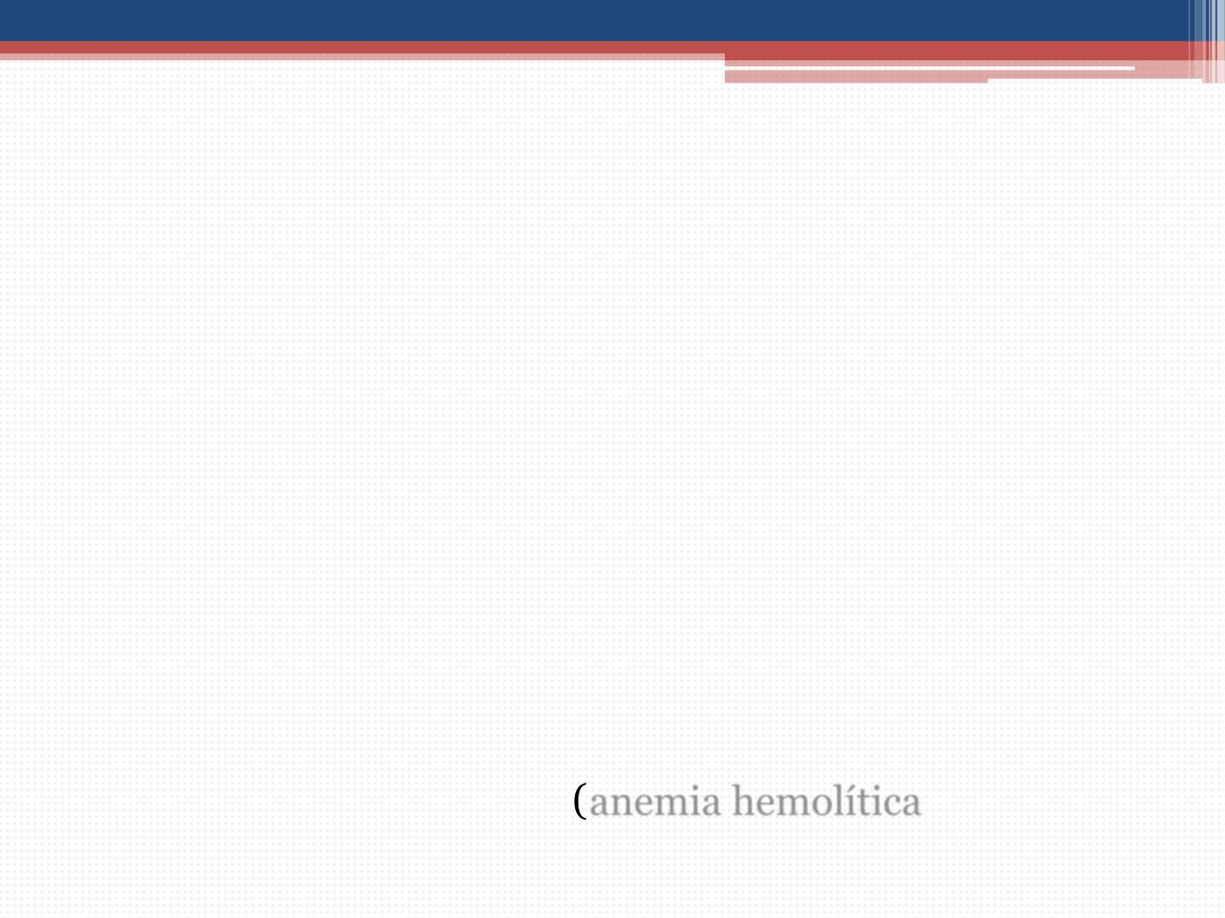
Nitrofurantoína
• Profármaco activado por la bacteria
• Producción de proteínas que alteran los ribosomas del
patógeno
• Bacteriostático / bactericida: de acuerdo a
concentraciones
• Espectro: gram + , gram – y enterobacterias
• Contraindicada en pacientes con deficiencia de glucosa
6 fosfatodeshidrogenasa anemia hemolítica)

Slide 53
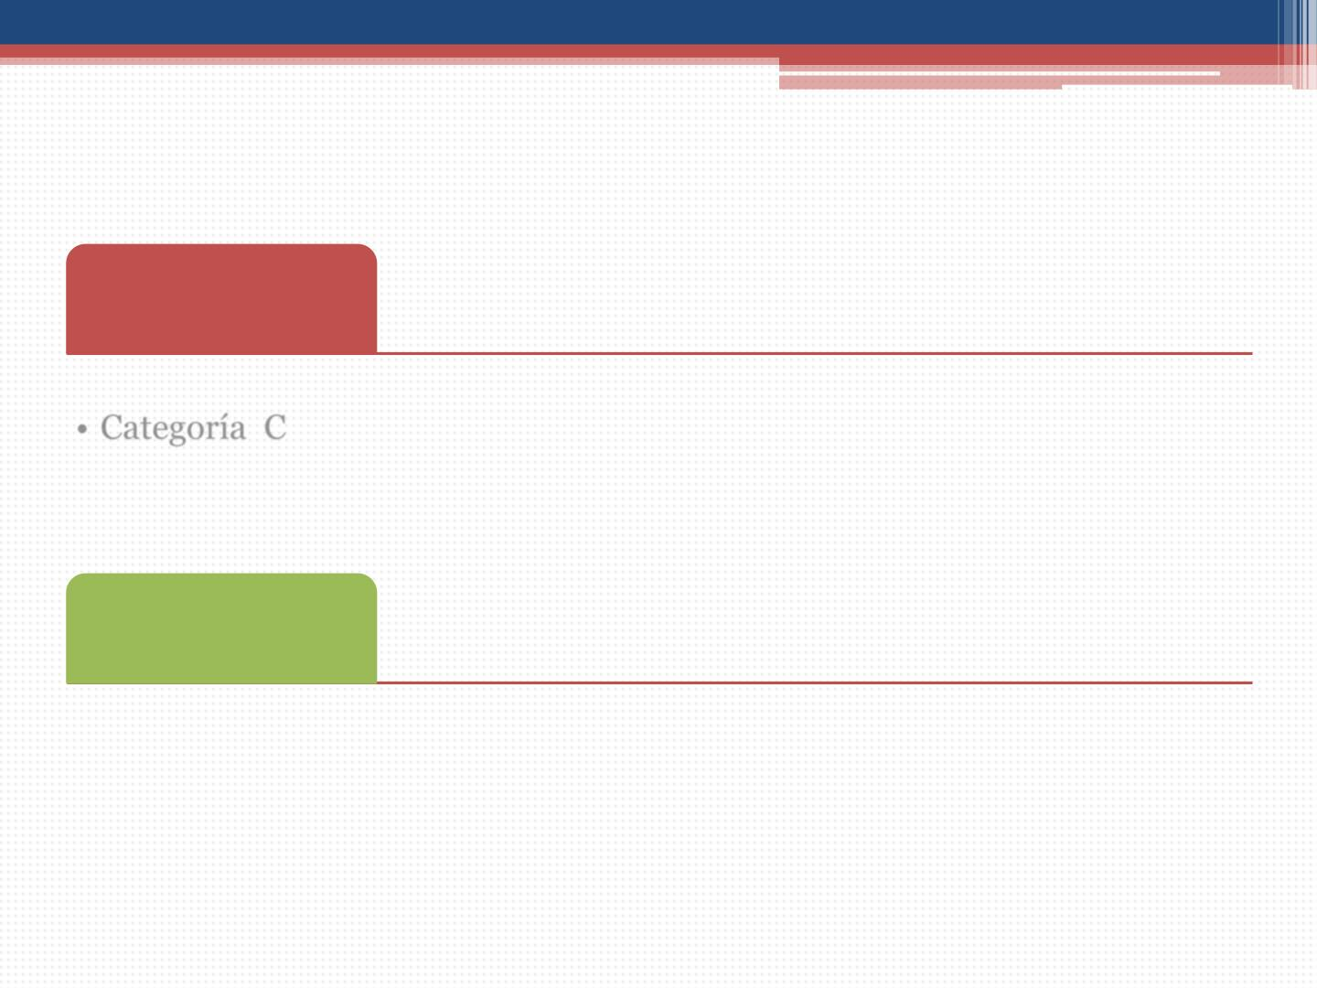
Otros antibióticos
Inhibe la síntesis proteica a nivel de la
unidad 50 S
Cloranfenicol
• Categoría C
• Contraindicado en el tercer trimestre
• Síndrome del niño gris: colapso cardiovascular
Fosfomicina Inhibe la síntesis de la pared celular
• El avance de la resistencia bacteriana ha renovado el interés por su uso.
• Categoría B
• Sinergia con antibióticos betalactámicos
• Reacciones adversas gastrointestinales

Slide 54
Vancomicina
• Categorìa C
• Inhibe la síntesis de la pared bacteriana
• Bacterias resistentes a betalactámicos
• Espectro: bacteria gram + (aerobias y anaerobias)
• Uso riesgo beneficio
• Estudios en animales

Slide 55
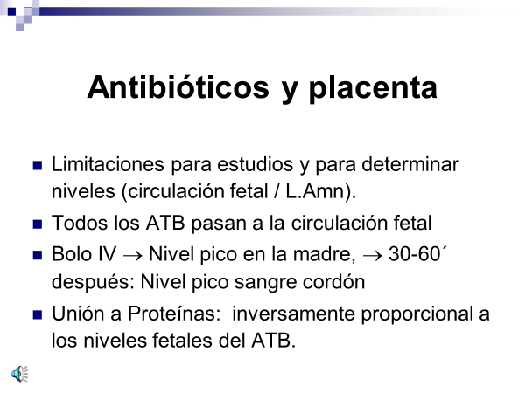

Slide 56

PRINCIPALES CAUSAS DE
FALLA TERAPEUTICA
MICROORGANISMO RESISTENTE
ABSCESOS
TROMBOFLEBITIS PELVICA
SEPTICA

Slide 57

Clasificación de Riesgo
Food and Drugs Administracion (FDA):
• Tragedia de Talidomida (1979)
• Categoría en letras
• Surge la pregunta:
¿útil en la práctica clínica?

Slide 58

CATEGORIA
SEGURIDAD
DESCRIPCION
• Estudios en embarazadas
no han evidenciado riesgo
para el feto durante el
primer trimestre de
gestación.
• Riesgo remoto de daño
A
fetal
• Estudios en mujeres
embarazadas y animales
han demostrado que los
riesgos potenciales superan
claramente a los posibles
beneficios.
• Contraindicado en el
X
embarazo

Slide 59

CAT
SEGURIDAD
DESCRIPCION
•
•
Estudios en animales no han
evidenciado riesgo pero no existen
estudios adecuados en la mujer
embarazada o
Existen estudios en animales se
detectan efectos adversos pero no
se han confirmado en humanos.
B
•
•
No hay descritos riesgos en humanos
Se acepta su uso en el embarazo
•
•
Estudios en animales han
•
•
No puede descartarse riesgo fetal
Utilización riesgo/beneficio
demostrado efecto adverso pero no
existen estudios en mujeres embarazadas
No se dispone de estudios en
humanos ni en animales.
C
•
•
Existen indicios de riesgo fetal
Uso en casos de no existencia de
alternativa
•
Estudios en embarazadas han
D
demostrado el riesgo de efectos adversos
pero existen ocasiones en que los
beneficios pueden superar estos riesgos

Slide 60
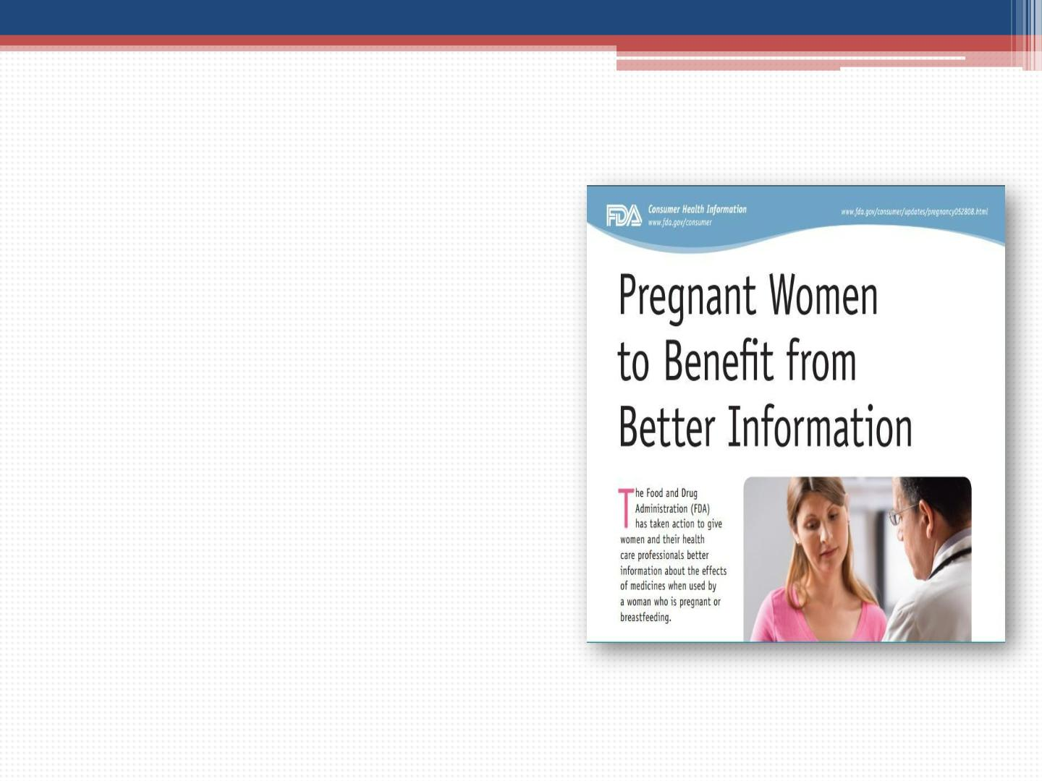
• Mayo ,2008 FDA:
• Clasificación simple
• Dosis
• Tiempo de exposición
• Riesgos
• Mujeres embarazadas con patología
de base
• Se propone descripciones mas
detalladas en el etiquetado de los
medicamentos.

Slide 61
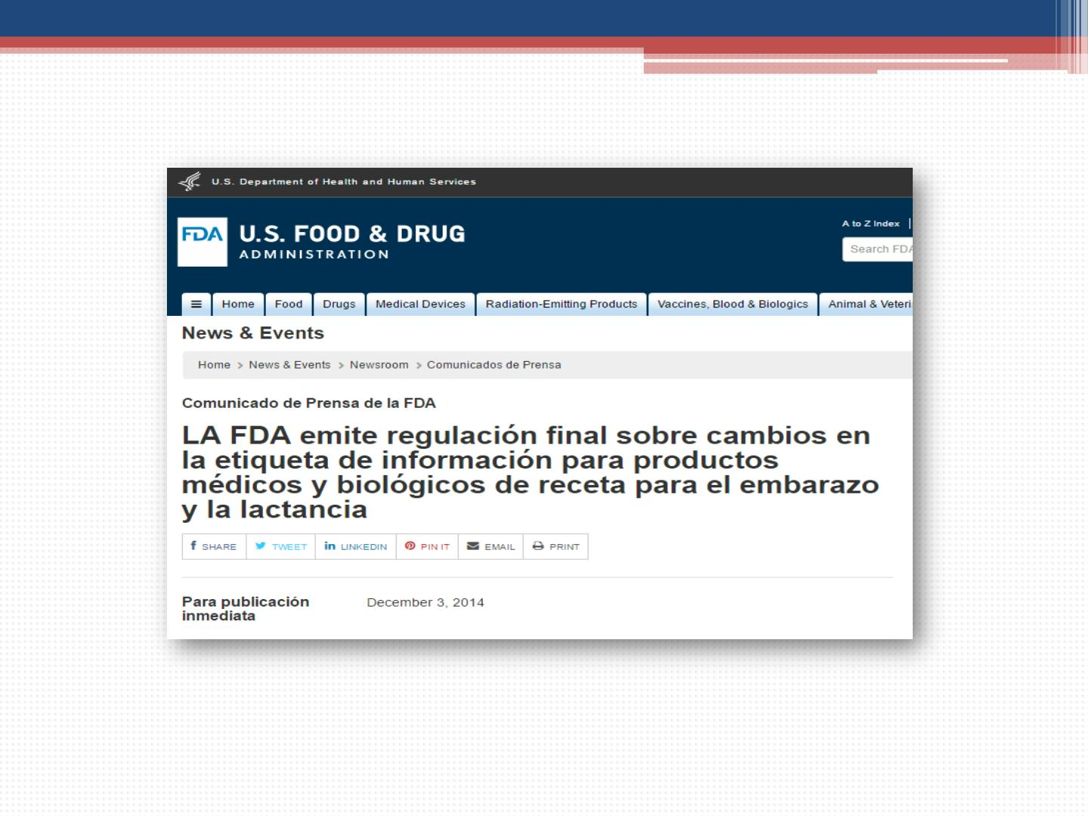

Slide 62

• Reemplaza las actuales categorías de letras del producto
- A, B, C, D y X -
• Las decisiones de prescripción de medicamentos durante
el embarazo son individualizadas e involucran
consideraciones complejas del riesgo y beneficio
maternal, fetal e infantil.

Slide 63
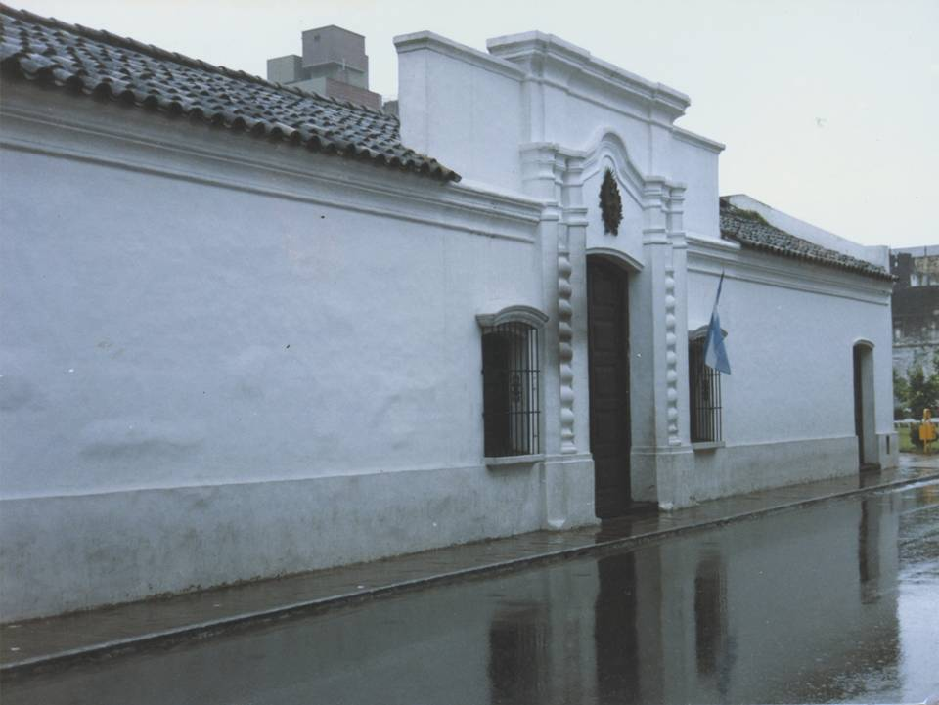
GRACIAS
GRACIAS
Dr. Raya Luis Alberto

